Slide 1






台灣醫療數位轉型國際智能示範區建置規劃
蔡篤堅
講座教授/執行長/董事長

Slide 2
一、計畫背景

Slide 3
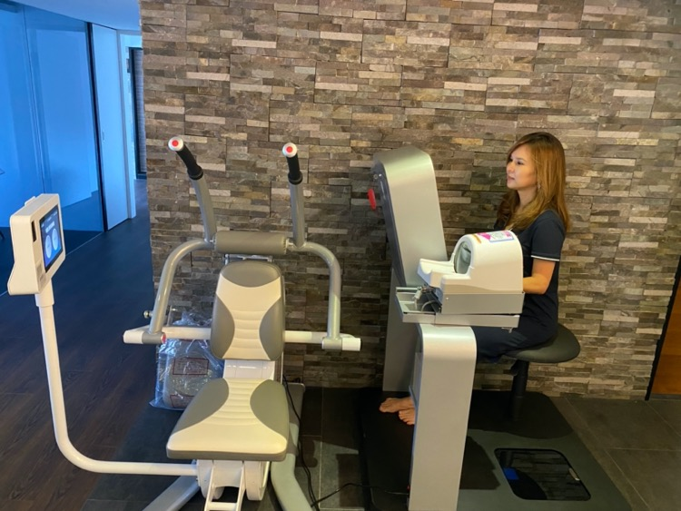


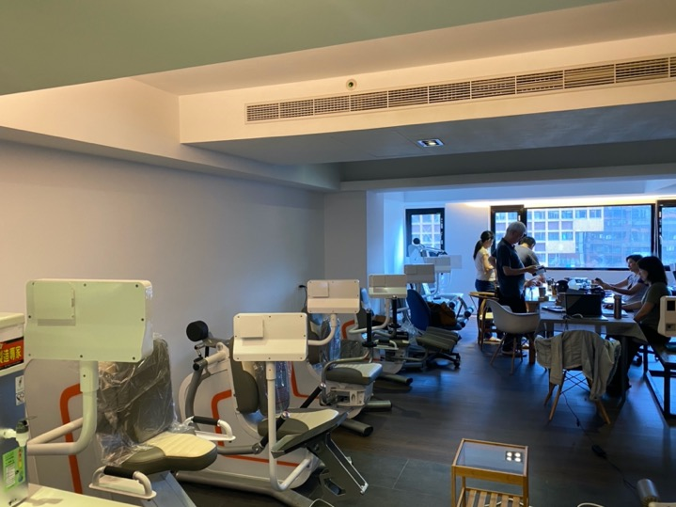

Slide 4
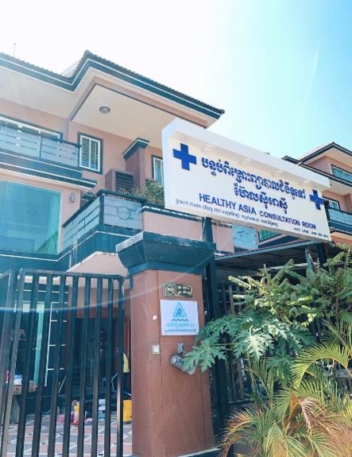
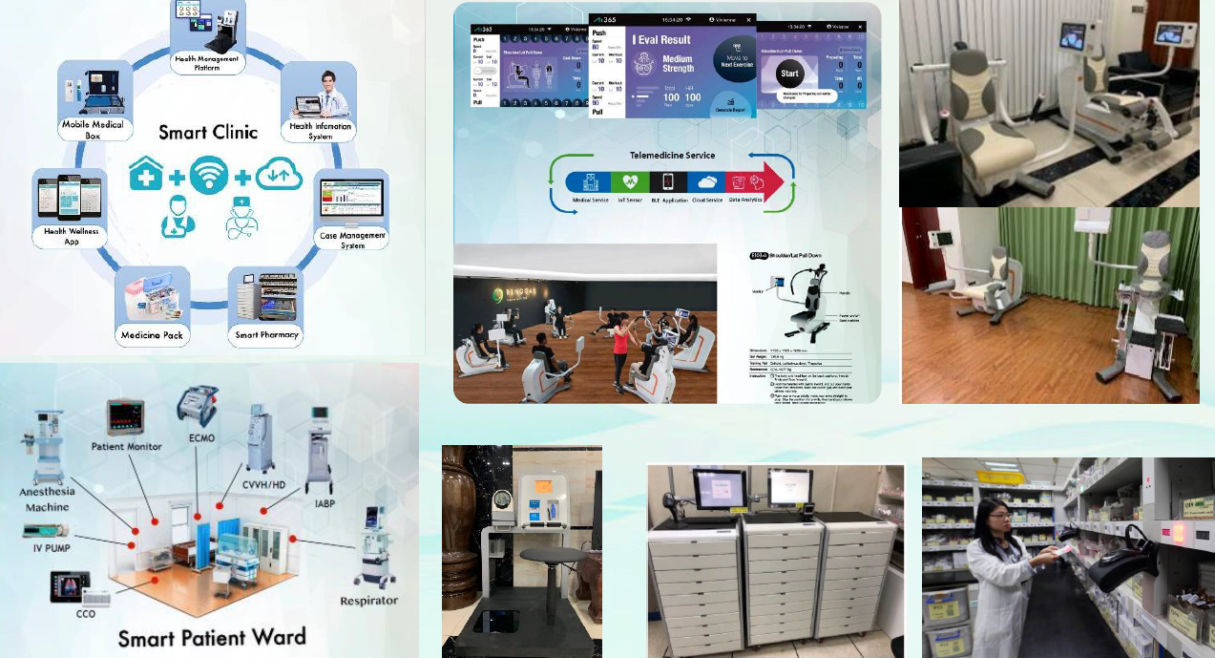

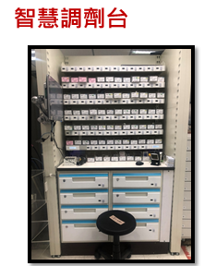
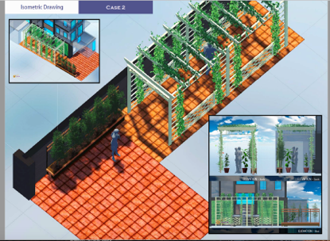
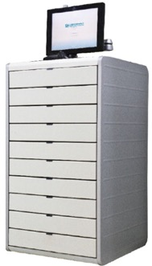
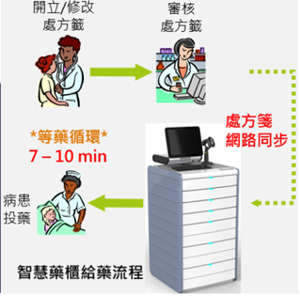
金邊智慧診所、藥局、病房與智能復健方案

Slide 5

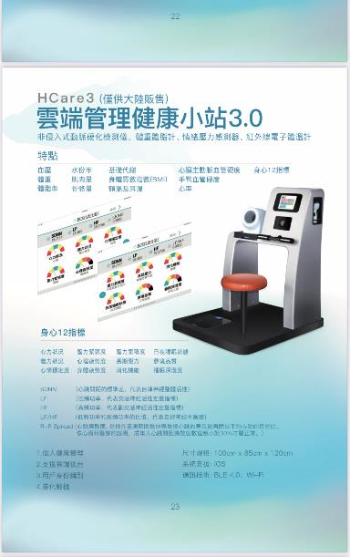
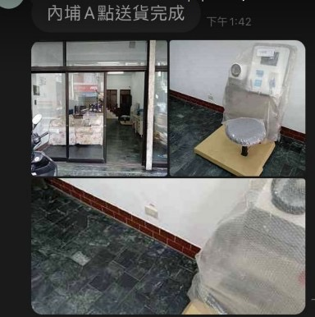
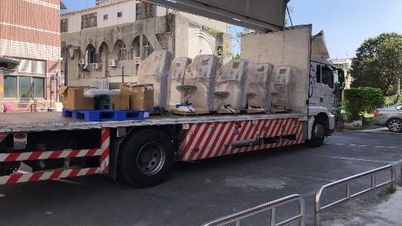
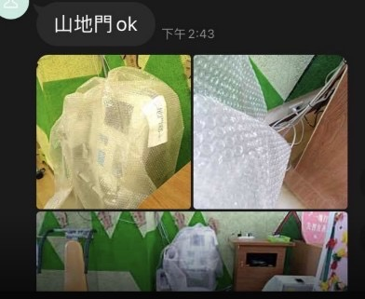
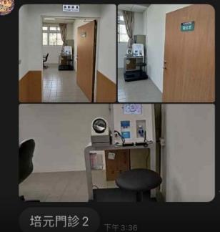
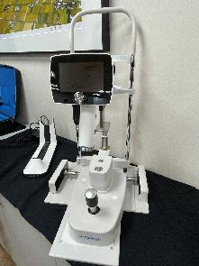
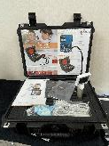
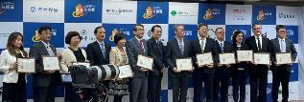
為什麼我們要回到根本的問題

Slide 6
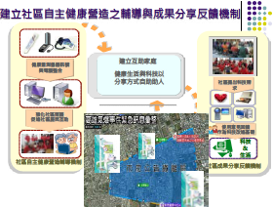
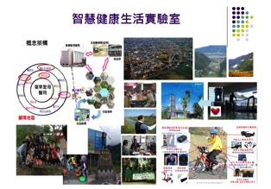
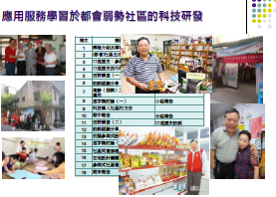
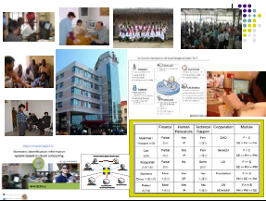
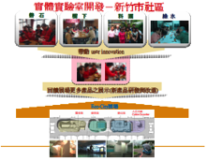
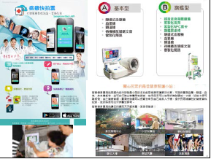

概念緣起：
原始交大智慧健康城市規劃藍圖
屏基團隊自2011年起將蔡篤堅教授領導交通大學Eco-City團隊建立全國第一個融入城市規劃的智慧生活實體實驗室，應用於宜蘭金岳部落原住民社區，目前以此模式已經延伸到台北市忠勤里、高雄氣爆災區重建以及屏北地區，並結合多元海外醫療經驗，成功以產學合作的方式成立智慧健康科技公司：先進醫資。

Slide 7
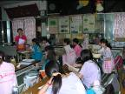

















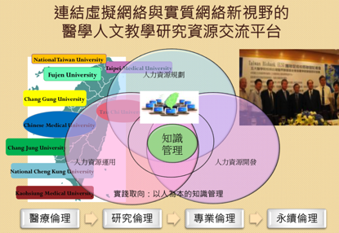
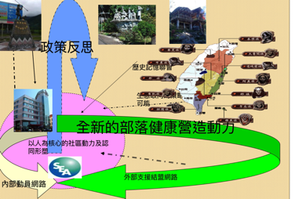
醫學人文課程設計研討會暨教學觀摩會
社區營造
社區導向的醫學人文課程
SARS
口述歷史
九二一集集震災
Taiwan Biobank
生醫研究倫理與社會福利辦公室
社區化長照與新故鄉計畫
台灣生命倫理學會
部落自治與健康營造
台灣原住民醫學學會
出 版

Slide 8
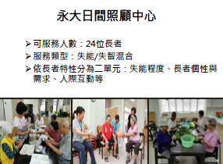
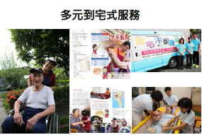
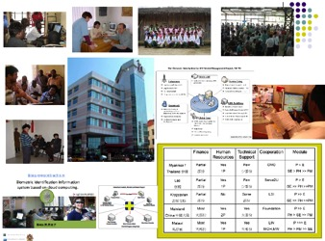
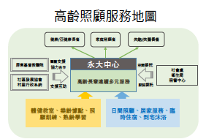
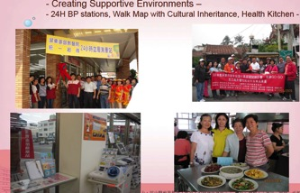
願景目標
以營造在地老化的社區支援網絡做為一個共同研發產業模式的嘗試、以社區導向的概念來為社會服務，促成以人民和社區為主體的學術、企業、與政府的夥伴關係。

Slide 9
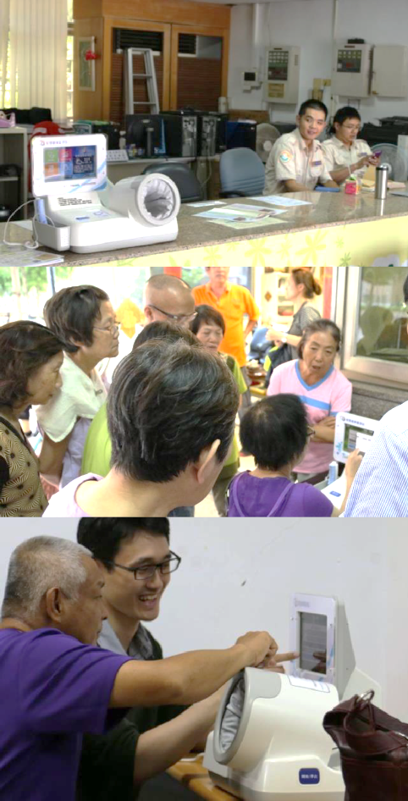
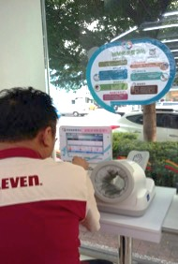
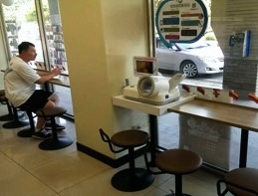
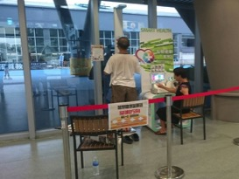

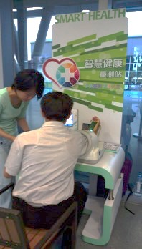

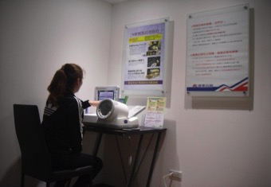
7-11門市
大型國民運動中心
社區里民活動中心
大遠百VIP室、運動用品

Slide 10
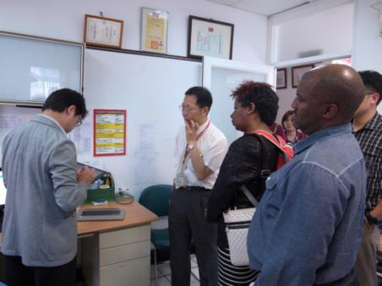
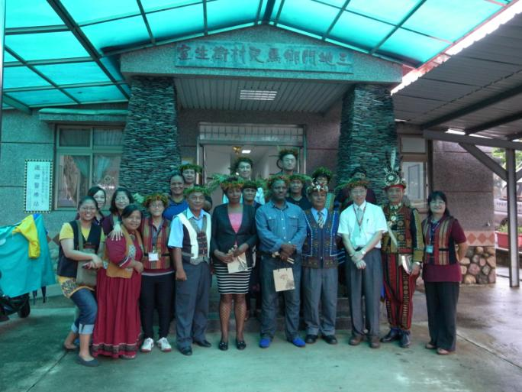
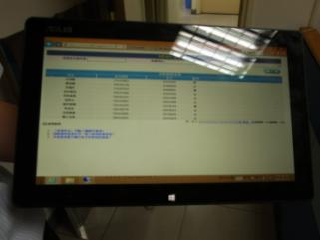
Tribal Health Visitation in the Mountainous Indigenous Population
回歸健康照護本質，開創時代機會，邁向國際

Slide 11
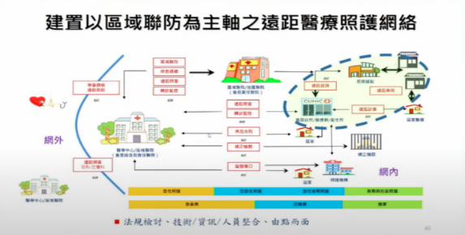
欲解決之問題與分析
患者缺乏由醫院到居家連續性照護
現有制度無法達成以病人為中心的連續性照護
聯盟解決問題之效益分析
角色 | 效益
一般民眾 | 不管在聯盟任何一家醫院或診所，能得到可預期且一致的服務內容。 透過聯盟提供的全人智慧醫療平台，能提供個別化醫療照護服務諮詢與遠距服務。
加盟業者 | 社區穩定的個案來源 完善的制度與人員的訓練 資訊系統與平台的支援 連結各項醫療補助政策 以聯盟規模，談判取得更低廉的供貨成本
專業人員 | 完善的薪資制度 完整的人員訓練 可預期的工作內容及良好的工作環境

Slide 12






醫院關聯圖
精神醫學/社區精神復健數位轉型方案發展
急診、心血管、癌症、骨科及復健中心延伸至社區應用研發
區域支援中心
屏東完整連結醫療及長照示範區
區域支援中心
屏東完整連結醫療及長照示範區
區域支援中心
國際概念輸出驗證

Slide 13


導入花蓮慈濟醫院 & 高雄市立凱旋醫院之核心競爭力進入屏基
智能化精神心理衛生示範區
新南向國際精神醫療衛生人員訓練中心
AI模組/機器人研發
完整精神長照體系建構
將支持精神醫療網的HIS系統與服務方案帶入屏基
數位化商轉骨科和復健中心
結合急診醫療網之心血管中心
神經醫學中心/乳房醫學中心/中西醫整合癌症中心
健康福祉整合照顧計畫
將在高階專科全人照護領域，將進階HIS系統與服務方案帶入屏基

Slide 14
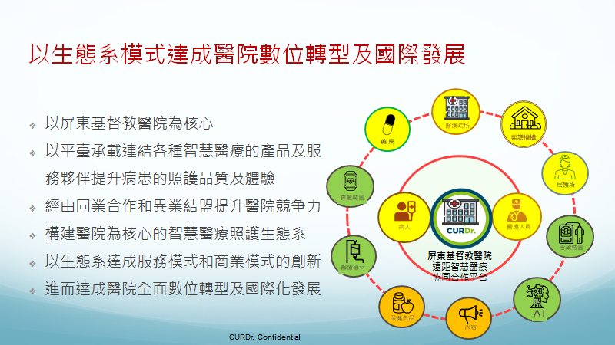
帶動屏東醫療數位轉型輸出國際
屏東基督教醫院
導入醫師馬上看、博鈞長照ERP，及高登智能健康促進監控方案。
導入慈濟凱旋之數位資訊系統。
建立全方位連結急診到長照完整醫院連結社區、遠距偏鄉運用規劃。
帶動屏東醫療網進行數位轉型。
具急診、骨科、復健及全慢性病照護並連結長照醫院。
發展足以輸出國際模組化資訊系統。
墾丁康養文旅發展。
墾丁南門醫院

Slide 15

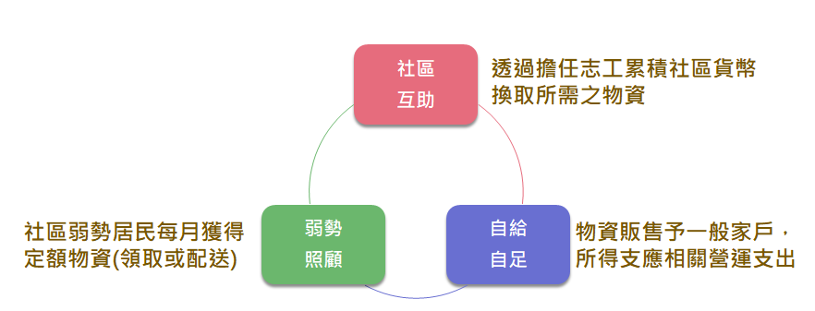
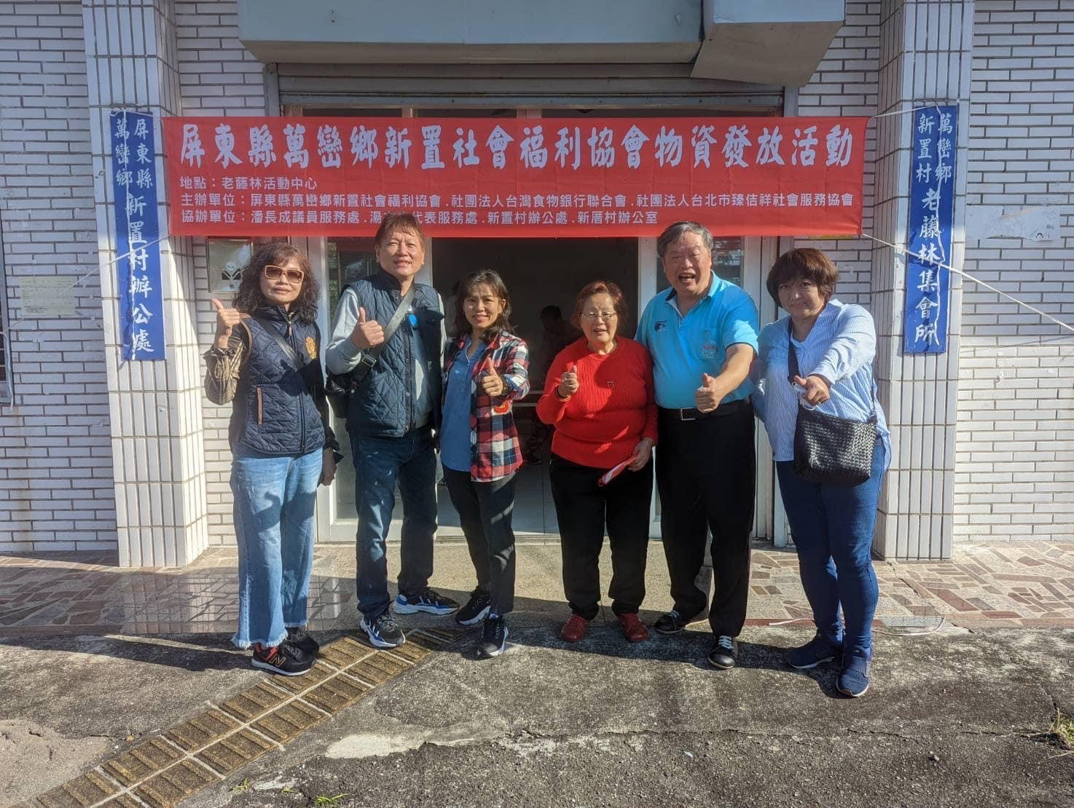
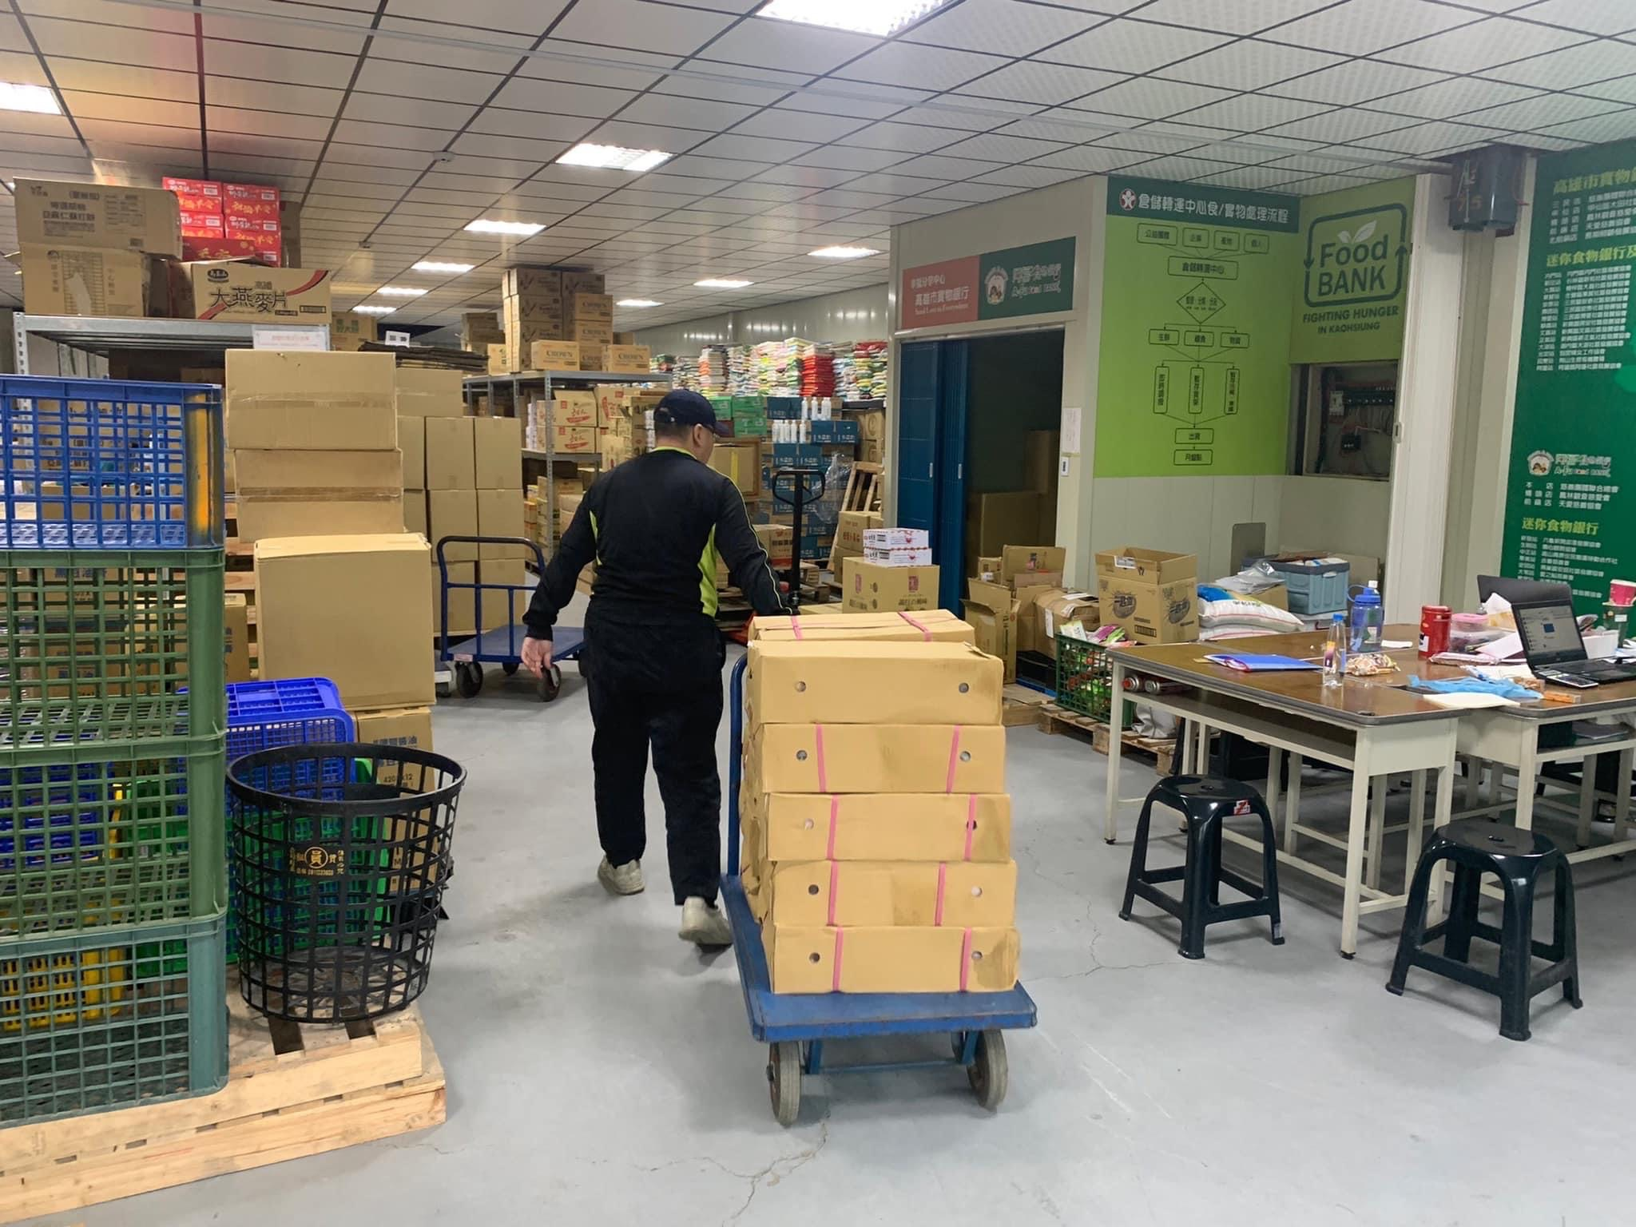
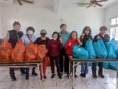

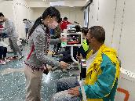
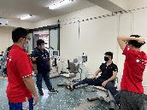
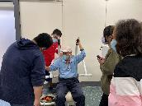

帶動由下而上的智慧社區健康營造量能
健康智能社區與食物銀行支援發展
創造社區共享經濟/合作照護模式。
籌備分區資源社區的食物銀行辦公室，送物資至偏遠地區及部落
台灣社會改造協會
高登結合健康聯網智慧科技塑造智能社區總體營造全國與分區辦公室

Slide 16
二、計畫宗旨說明

Slide 17
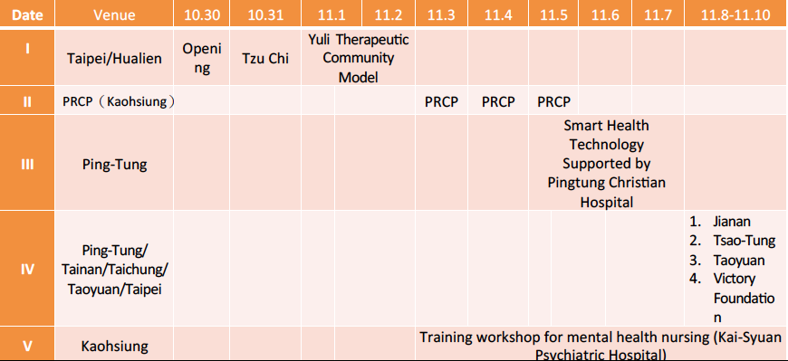
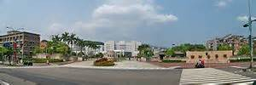










2.1 計畫宗旨說明
東南亞國家需完整示範區以作為後續移植台灣經驗之參考
科技部東南亞區域國際共同研究暨培訓型合作活動計畫
連續12年舉辦社區精神復健東南亞工作坊

Slide 18














Training Workshop for Cancer Treatment, Hospice Care, and Bioethics in Southeast Asia Countries
科技部東南亞區域國際共同研究暨培訓型合作活動計畫
連續10年舉辦癌症治療、安寧療護及生命倫理學培訓工作坊

Slide 19




由社區營造到國際領航
台泰醫療科技人文海外科研中心&次中心

Slide 20






邁向未來的基礎
子公司—福爾摩沙研究院有限公司 Academia Formosanica Co., Ltd
以科技部和衛福部歷年國際合作計畫衍生成果為基礎
獲柬國產、官、學、研單位共同支持，全面移植台灣經驗
融入柬國醫藥衛生基礎建設飛躍發展脈絡
提供台灣教學、服務、研發暨藥品醫材等全方位支援（Total Solutions) 方案
將台灣智能健康之經驗，全面應用於柬國。
後冠狀病毒時代
打造台灣遠距醫療和智能衛生落實的境外示範基地
將柬國打造成具國際競爭力，藉此能進一步輸往他國的量能儲備中心。
協助柬國建立能迎向未來之醫療體系

Slide 21



科技部獲獎技術轉移集資成立的公司
榮獲2018年未來科技獎
由臨床出發，設計從醫院、診所、照護機構到居家照護端，應用之病歷系統，透過系統及資訊串聯整合．提供決策支援應用

Slide 22
金邊智慧診所、藥局、病房與智能復健方案

Slide 23






























2.1 計畫宗旨說明
2. 台灣需要遠距醫療帶動數位轉型的旗艦示範計畫
2. 邁向大數據和精準醫療的科研領航
1. 無所不在定點與巡迴的社區醫療
Internet
院區無線通訊訊號涵蓋區
5. 連結海洋的歷史記憶開創未來
4. 促進旅遊視野的醫療加值安全保障服務
3. 由物聯網支撐資訊影像的拔尖智慧醫院

Slide 24
2.1 計畫宗旨說明
3. 模組化雲端設計是未來HIS系統發展的趨勢
體系的垂直整合與分級管理：包括連結社區健康營造、各式長照機構、不同診所、中小型醫院，到整合成為醫學中心的完整方案。
以病人為中心體系功能的橫向發展與整合，發展：包括結合內外科為主以系統功能為分類的橫向跨領域整合模組，系統功能包括心血管中心、神經醫學中心、骨科暨復健中心、癌症中心等。，

Slide 25

2.1 計畫宗旨說明
4. 建立結合醫界和資訊產業界的創新商模發展與交流平台
以健康亞洲公司為核心，整合醫界和資訊產業之資源，建立創新商模發展與交流平台。規劃完成：
全人、全家、生命全週期和健全方位的照護。
線上線下無所不在的整合及全時段照護。
以分潤爭取合作夥伴擴大市場，爭取認同。
以屏基為核心的利他主義，擴大服務提供夥伴和共同照護關係。
為打造引領我國及亞洲數位轉型的示範區，奠定啟始篇章。

Slide 26

2.1 計畫宗旨說明
5. 以病人為中心實現結合醫療保健、健康促進與長期照顧的全人照護，並具有智能供應鏈支持與管理的共享經濟與互惠服務創新平台

Slide 27

完整國際示範區域規劃
2. 邁向大數據和精準醫療的科研領航
1. 無所不在定點與巡迴的社區醫療
Internet
院區無線通訊訊號涵蓋區
4. 促進旅遊視野的醫療加值安全保障服務
3. 由物聯網支撐資訊影像的拔尖智慧醫院
5. 連結海洋的歷史記憶開創未來

Slide 28





2.2 整體場域提供之系統技術及服務之解決方案
1. 完整二代智慧醫院-回歸臨床專業的思維

Slide 29

任務轉移的組織架構
院內院外建立垂直、橫向聯繫關係
平台結合教育、訓練及研發，整合內外科
建立全人到全家並支援社區之全方位服務模式

Slide 30






完整二代智慧醫院規劃的藍圖
最高層新藥開發·統計平台
多元AI+多元APP
思銳科技AI整合平台
二代智慧醫院核心概念驗證
結合基因體醫學之大數據分析與臨床試驗頂研究平台
上層
多元AI_AI APP
上層
外掛方式串連醫院的HIS和長照ERP堅強底層建置
底層

Slide 31

連結長照的醫療體系病患固著化全照護攻略
連結出院準備服務、在宅醫療、居家護理，配搭門診醫令和全功能遠距醫療平台，延伸完整長照ERP，院內院外住院設計，由資訊室建立健保申報外掛系統，完成整合。

Slide 32
2. 帶動數位轉型的醫院樞紐地位營造(一)
2.2 整體場域提供之系統技術及服務之解決方案
      心血管中心：創心醫電、奇翼醫電、高登智慧科技、仕馬科技、健康聯網、博鈞、花蓮慈濟醫院、屏東基督教醫院、墾丁南門醫院。
      骨科暨復健中心：健康聯網，采醫智展（骨科HIS）、采風智匯（骨科AI）、福寶科技、博鈞科技、花蓮慈濟醫院、屏東基督教醫院、墾丁南門醫院。
      中西整合神經醫學中心、癌症中心：花蓮慈濟醫院。
      健康福祉公衛系統個人與社區支持方案：花蓮慈濟醫院。

Slide 33
2. 帶動數位轉型的醫院樞紐地位營造(二)
急診與加護病房連結到社區支援體系：花蓮慈濟醫院、屏東基督教醫院（奇美醫院與高雄長庚醫院支援）、墾丁南門醫院。
高端客戶健檢與全球永續照護模式： 花蓮慈濟醫院、屏東基督教醫院、墾丁南門醫院。
以病人為中心的分門別類模組化建置：各醫院場域共同協助。
大小專科醫療機構的模組化建置：HIS整合團隊協助。

Slide 34

計畫資訊技術關係圖

Slide 35

2.2 整體場域提供之系統技術及服務之解決方案
3. 線上線下虛實場域整合佈建
以外掛方式串接醫院HIS、長照 ERP，在AIoT和個人資訊化整合架構下，建立上、下線關係。
透過遠距醫療將護理之家、附設智能日照中心全人模式推廣到社區和居家照護。
連結衛生所地段、合作機構、藥局、社區健康營造中心、外部長照ABC點建立分層次上下線，擴大諮詢轉診量能。
以共照方式，在醫院人員管理 支援下，透過平台發展線上、線下服務量能，並按比例分潤。
$：推動醫院、診所使用平台收入
$：各式硬體使用收入
$：結合周邊保健產品收入

Slide 36


Slide 37


Slide 38


Slide 39




健康智能科技導入社區
因應在地老化及高齡建立社區照顧設施及服務方案，整合社區志工團隊，引進健康小站，整合體溫計、血壓計、體重／體脂計及身心指標量測等，讓社區服務更多元化~
志工訓練
協助長者量測體溫、血壓、體重/體脂、身心指標、肌耐力

Slide 40








社區應用情境
智慧雲端管理健康小站基本量測
智慧化環狀運動
社區及居家往診行動量測箱配備
醫師馬上看APP

Slide 41






有能力面對疫情的智慧社區營造
以忠勤里為例

Slide 42







2.2 整體場域提供之系統技術及服務之解決方案
4. 多重機構轉診共照布局-花蓮慈濟
國際醫療
建立全方位結合醫療、長照、社區健康營造，乃至於康養文旅的示範區和商模。
結合HIS和周邊智慧穿戴或居家裝置運用的廠商，建立急診、心血管、癌症、骨科和復健中心延伸到秀林鄉在內之社區應用技研發場域佈建。
醫院協助廠商發展商模、共享利潤、做國際醫療之連結。
腦庫/脊隨庫運營，後續協助發展國際生一資訊整合中央心急跨國生物資料庫。
AI中心
安寧療護數位化照護平台
骨科復健-3D影像手術規劃軟體
健康福祉科技整合照護計畫-秀林鄉
空氣智慧節能系統

Slide 43



2.2 整體場域提供之系統技術及服務之解決方案
4. 多重機構轉診共照布局-高雄精神心理衛生示範網絡
負責我國心理衛生新南向的統籌醫院。
在精神醫療照護照護引領數位轉型的標竿，在精神科醫院同時是兩大衛福部計畫之全國管理協調中心。
融入AI與機器人概念，各項作業逐步標準化。
完整建構精神長照體系榮獲2020年第23屆國家生技醫療品質獎。
具有長照ABC據點、設立「老幼共照」、「職業康復營造所」、「藥癮治療示範中心」、「國際精神醫療衛生人員訓練中心」等都是全國唯一。
搭配健康聯網的遠距醫療創新商模平台，以及整合心保公司，具有病友團體社群網絡以及教育訓練功能。
本計畫中協助精神醫學和社區精神復健的全方位方案彙整，之後和完整的醫療長照照護數位轉型平台進行整合。

Slide 44











2.2 整體場域提供之系統技術及服務之解決方案
4. 多重機構轉診共照布局-屏東屏基模式
屏基護理之家
屏東基督教醫院
居護/衛生所
屏東基督教醫院
屏東市、原鄉北區、萬巒區、高樹區
社區健康營造中心
社區場域
屏東地區
社區藥局
屏基居家式長照機構
社區各級長照據點

Slide 45













屏基遠距醫療照護的服務場景
健保服務場景
自費服務場景
  IDS 巡迴醫療
  及會診
屏東基督教醫院
遠距智慧醫療協作平台
會員制VIP
配合健康檢查
居家醫療整合照
護計劃-行動不便
企業員工照護
家庭醫師整合照
護計劃-慢病管理
金融保險客戶
照護
住院後3個月內
需密切追蹤照護
住宿式長照機構
日間照護中心
文化健康站
國際客戶及病患
醫療及照護
居護所
照護機構
醫療院所
藥 局
海外救援
CURDr. Confidential

Slide 46


IDS 巡回醫療及會診
門
診
巡
診
車
醫院
心臟科及眼科
檢驗圖片
A I 報告
6.
到醫院
診察治療取藥
醫師/護理師
1.
社區做檢測
a. 心電圖
b. 五官鏡
2.
AI報告(1分鐘)
線
上
心功能評估 A.I.
視網膜病變 A.I.
病人
醫院
心臟科及眼科
檢驗圖片
A I 報告
社區/機構
3.
次專科醫師
視訊 / 圖檔
會診諮詢
轉診建議
屏東基督教醫院
遠距智慧醫療
協同合作平台
4.
到衛生所
掛號看診
5.
視訊會診
治療及用薬建議
門
診
檢驗圖片
A I 報告
衛生所/診所
Notes:
46

Slide 47

2.2 整體場域提供之系統技術及服務之解決方案
4. 多重機構轉診共照布局-墾丁南門醫院
依南門醫院和所屬長照機構的特色與需求，完整導入醫療長照數位模組，促使其發展聯合屏南醫療院所與長照機構共同照護的商模。
協助屏南食物銀行社區總體營造支援中心發展之餘，也整合周邊的商旅，發揮墾丁康養文旅的發展潛力，結合飯店業者確保旅遊安全之餘，也積極開拓長短期結合風景名勝的旅遊長期照護事業。
屏基帶領區域數位轉型的方案，也將透過南門醫院，作為在國內完整輸出的概念驗證，以做為國際輸出的整備。

Slide 48

2.2 整體場域提供之系統技術及服務之解決方案
4. 多重機構轉診共照布局-台北忠勤里

Slide 49
2.2 整體場域提供之系統技術及服務之解決方案
4. 多重機構轉診共照布局-會員制客戶經營模式
居家醫療APP
居家量測設備
醫師馬上看
居家智慧病床
居家十二導程心電圖/遠距聽診器

Slide 50



高端病人轉介回台就醫與返國之追蹤與服務機制
與長庚醫院、國泰醫院、高雄榮總等醫院簽訂合作協議書，建立轉診與合作機制。

Slide 51
三、聯盟成員組成、分工及合作與出資情形、核心競爭力與過往實績

Slide 52









1. 社區導向二代智慧醫院雲端方案
打造完整以病人為中心的社區導向二代智慧醫院雲端方案
國內醫療長照體系生態系數位轉型示範。
通過雲端開放模組化的落地方案輸出國際。

Slide 53




2. 智慧社區健康總體營造支援平台
發展足以支援全國分區/社區智能健康營造發展平台。
建立居家智能照護服務網絡。
我顧健康
1 個AI 精準健康平台
2 款AI機器人
3 個系列智慧化裝置
4 大雲平台模組
健康福祉科技整合照護計畫

Slide 54




3.居家便利服務模式研發和概念驗證
350 萬元
強化醫院延伸居家量測功能
健康新體驗
神光晶片股份有限公司
PPG/Temperature/SpO2/ECG智慧健康手環
出資單位 | 金額
健康亞洲 | 100萬*3年+50萬=350萬

Slide 55







4. 完整骨科和復健方案
強化以病人為中心由醫院到社區的完整健康促進結合復健能力。
建立完整個人居家骨科術後以及一般復健模式。
福寶科技
采醫智展
采風智匯
骨科HIS
骨科AI
外骨骼輔具機器人

Slide 56





5. 無遠弗屆照護能力的心血管中心
急重症醫療模組化 & 社區化連結重要關鍵
提升屏基急重症照護水平/社區導向的資訊能力。
因應東南亞合作夥伴首要運用項目

Slide 57

聯盟成員相關研究實績特點
蔡篤堅教授
計畫主持人
擬定計畫架構
主持惠益分享與人文倫理綱領制定相關委員會
促使場域建置與研發成果利於國內外推展
擴大同盟範圍，弘揚病人為中心的智慧醫療引領亞洲的角色

Slide 58
四、國內商業效益

Slide 59
產品價值定位及國內落地里程碑之具體規劃
產出成果(產品)特色
從區域性、特定類型服務，累積可複製擴散的服務模式經驗與資訊輔助。
在既有基礎上擴大與精進，持續改善加入聯盟之服務內容。
個別醫療項目，於區域內均已驗證其可行性，部分成為醫療院所常態服務項目。
透過聯盟力量，加以制度化與標準化，未來於國內、外進行推廣。
透過聯盟形式結合不同專業與服務量能。
透過有制度的方式達到協同服務的效果。
透過資源與數據整合，除發展區域特色服務，並達到全人健康服務的目的。

Slide 60








E-Health Platform for Living lab
Service Team(B)
Community(B)
Users(C)
金流(設備費、服務費)
Autonomous
Community Cloud
System Cloud
Call Center in SECOM
Jin-yue Community
Development
Association
異常通報
Home care
生理量測
1.Data integration system
2.Health Care Platform
Secom
Mang. Center
Leader
Voluntaries
Research
Team
&
Profes
sional
residents
Community
使用者/親友 照護紀錄查詢、回饋報表
Case flow
Care delivery
Information flow
In patient flow
St. Mary Hospital, Loudong

Slide 61






普惠價值的延伸

Slide 62












建立社區自主健康營造之輔導與成果分享反饋機制
健康量測儀器訊號與電腦整合
社區提出科技需求
建立互助家庭
健康生活與科技以 分享方式自助助人
強化社區照護 促進社區居民互助
使用意見回饋 作為科技改進基礎
科技 & 生活
社區自主健康營造輔導機制
社區成果分享反饋機制

Slide 63

產品獲衛福部許可落地使用

Slide 64


後續醫院維運及商業模式持續運作規劃
醫院效能與服務量能提升
支援區域醫療網數位轉型
擴大社區健康營造量能
帶動協力廠商獲利
聯合研發量能
透過國際教育訓練推廣到國際市場

Slide 65

解決方案符合國際標準
以FHIR標準建立遠距醫療資訊平台交換標準，資料介接方面均採用FHIR與DOCOM或DICOMWEB與國外醫療院所進行介接
不論醫療整合或是遠距服務的擴充，將依據國際資訊交換標準如HL7(健康資訊交換第七層協定)，以建立標準的介接格式與內容建立平台標準。

Slide 66

國外取證規劃
國外行銷及醫療通路規劃
健康亞洲股份有限公司和其在柬國金邊的子公司—福爾摩沙研究院，已有協助國內廠商取得柬國藥品和醫材證的能力，越南、泰國、印尼、馬來西亞、緬甸和寮國已經建立合作夥伴可以協助。
強化由泰國、柬埔寨為核心兼顧印尼與越南等次中心發展的策略與新南向國家進行醫衛合作，並與我國醫材、牙材、輔具、藥品、智慧醫療、遠距醫療等領域之醫衛相關產業進行介接。
協助提升合作各國醫衛水準，並帶動我國醫衛相關產業拓展新南向市場。
建立產業鏈結

Slide 67














以台灣經驗共創亞洲價值
臨床導向合作研究新契機
與清邁WHOCC與亞太生命倫理教育推廣中心合作建置成立國際臨床試驗中心

Slide 68






精準醫學藥物研發平台附加項目與癌症中心的延伸

Slide 69




提出三個以上國家超過5億美元的智慧區域醫療網、醫學中心建置，結合土地開發方案
印尼巴丹島醫療教育交流園區及專案辦公室
柬埔寨醫養園區開發
仰光市中心24層樓
高端醫院

Slide 70















































State
Market
Feedbacks on welfare policy
Developing new BM/BP
Civil Society
Enhancing
Personalized information
Professional empowerment and community
Developing Smart Health Platform
Level III
integration smart health living
ICT
application
autonomy with IT
Developing Comprehensive and holistic care plan
Level II
Care planning and health assessment
Professional
empowerment
Health professionalism
Level I
Establish partnership with communities
Developing
Demands and abilities Of patients and community
supporting networks
Patients, families,_{and community}
communities
autonomy
Common platform
LIFE
World

Slide 71


Thank you for your attentions
台灣大學
台北醫學大學
71

